Slide 1
DROGA KRZYŻOWA

Slide 2
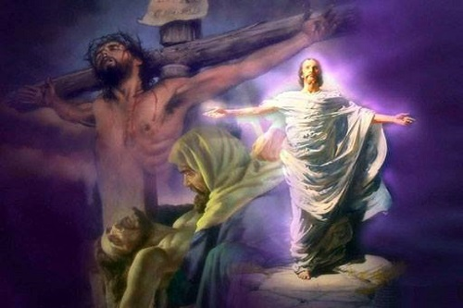

Slide 3
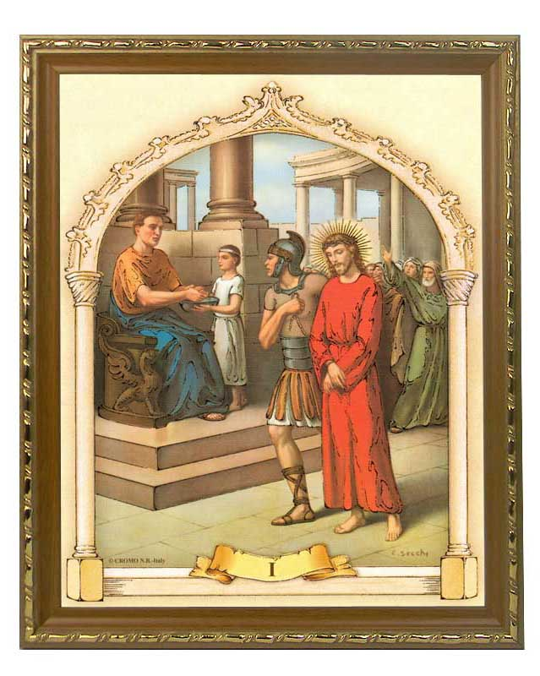
STACJA 1
Pan Jezus
na śmierć
skazany

Slide 4
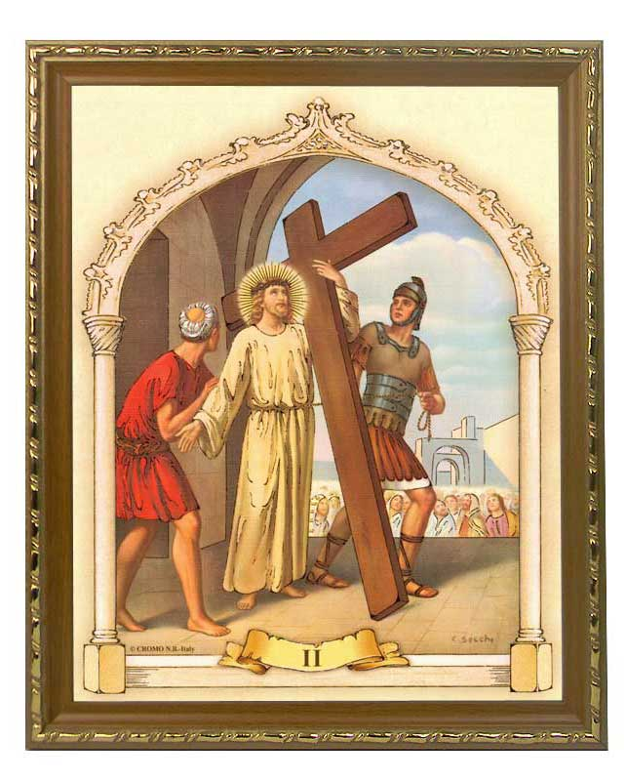
STACJA 2
Pan Jezus
bierze krzyż

Slide 5
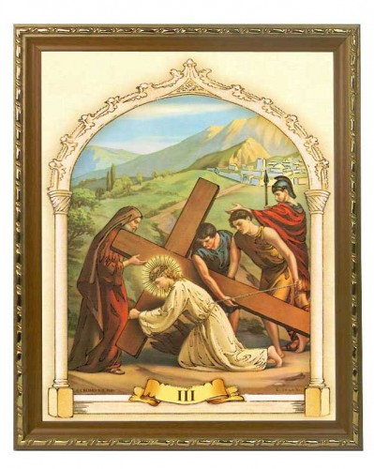
STACJA 3
Pierwszy
upadek

Slide 6
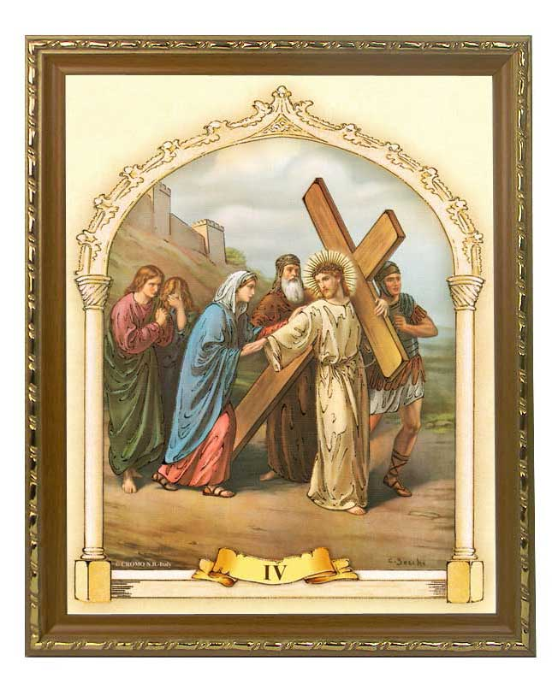
STACJA 4
Jezus spotyka
swoją Matkę

Slide 7
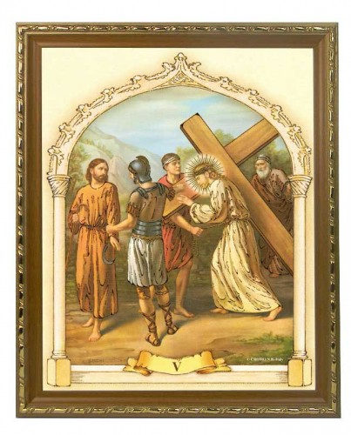
STACJA 5
Szymon pomaga
nieść krzyż
Jezusowi

Slide 8
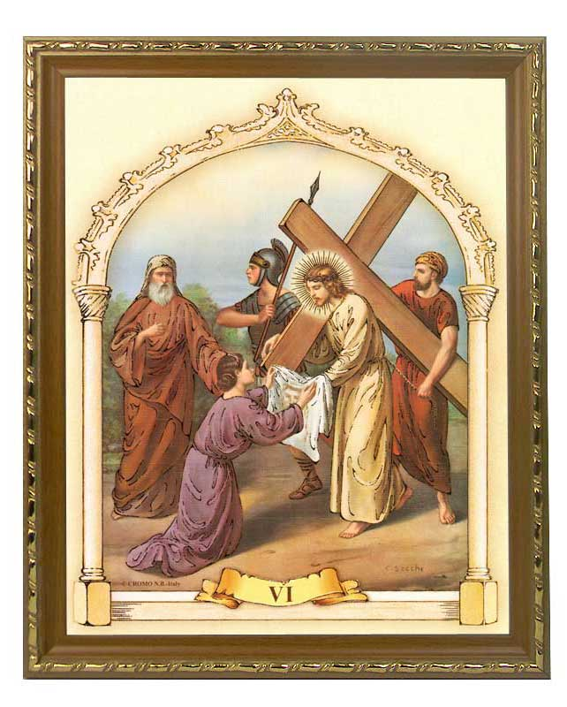
STACJA 6
Weronika ociera
twarz Jezusowi

Slide 9
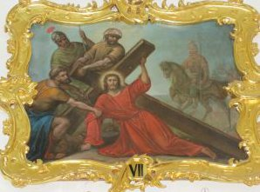
STACJA 7
Drugi upadek Jezusa

Slide 10
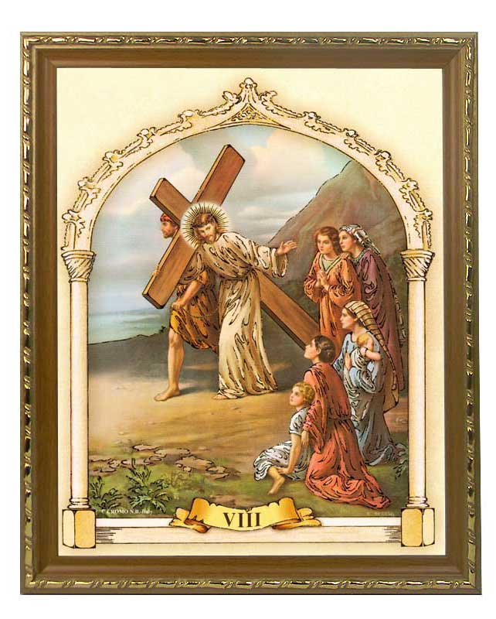
STACJA 8
Jezus spotyka
płaczące
kobiety

Slide 11
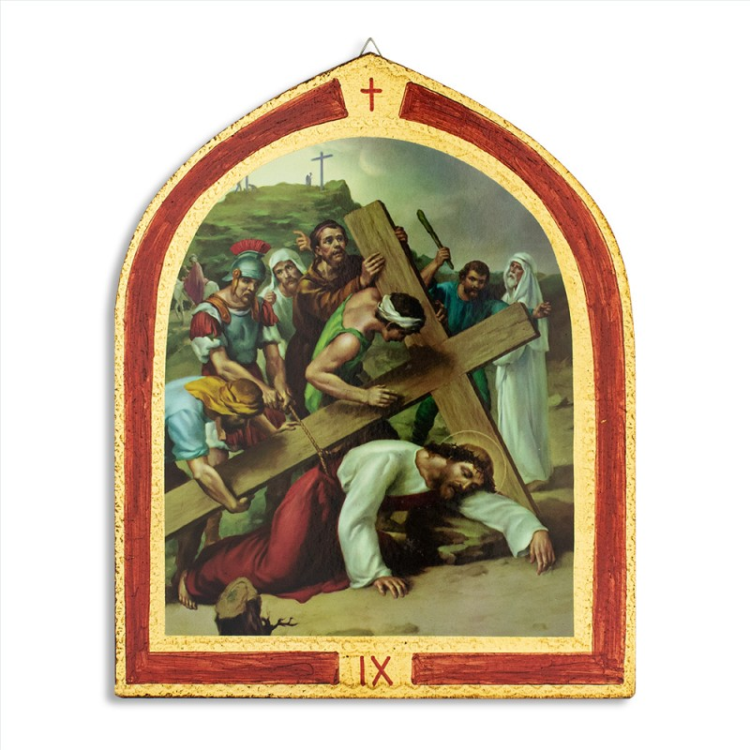
STACJA 9
Trzeci upadek
Jezusa

Slide 12
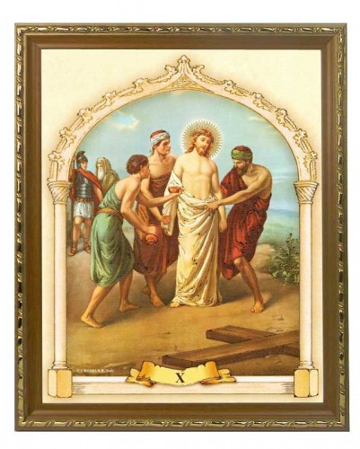
STACJA 10
Jezus
z szat
obnażony

Slide 13
STACJA 11
Jezus
przybity
do krzyża

Slide 14
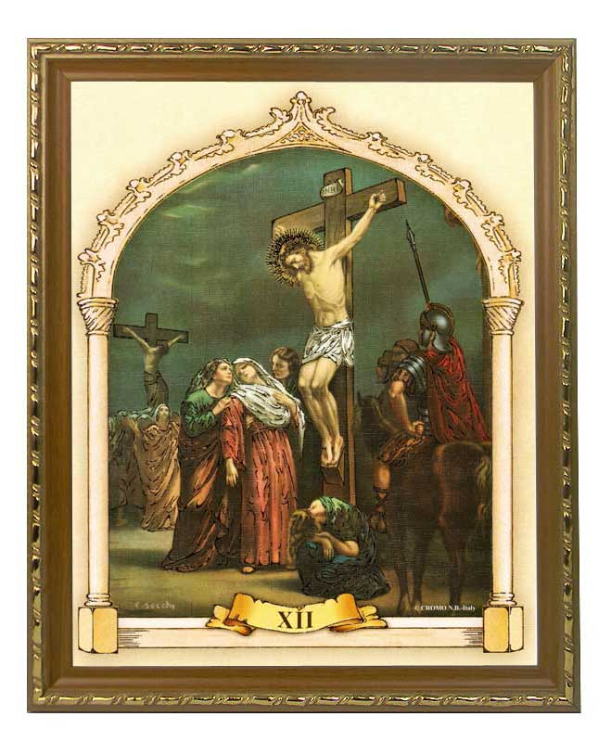
STACJA 12
Jezus umiera
na krzyżu

Slide 15
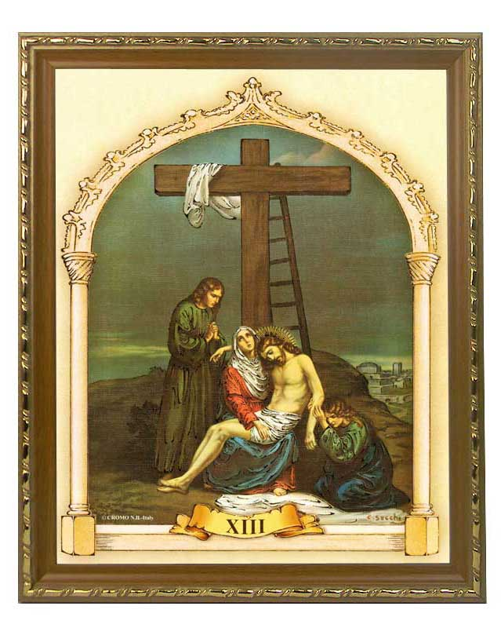
STACJA 13
Jezus
zdjęty
z krzyża

Slide 16
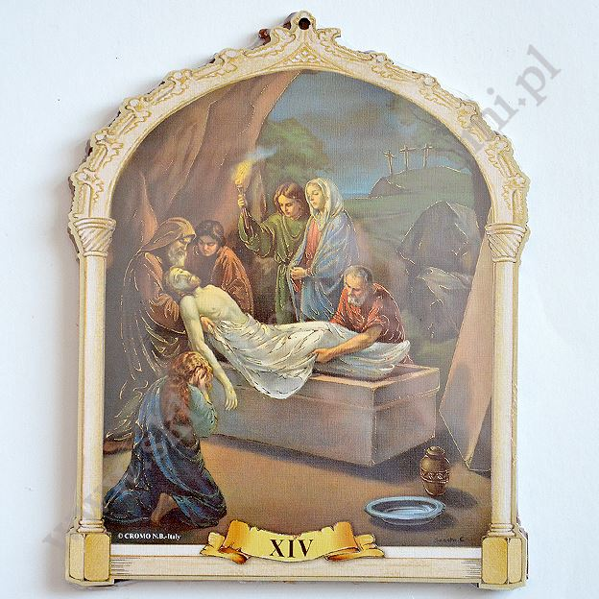
STACJA 14
Złożenie
ciała Jezusa
do grobu

Slide 17
